Slide 1
স্বাগতম

Slide 2
শিক্ষক পরিচিতি
মোঃ ফজলুল করিম
(সহকারী শিক্ষক)
শিকড়ী মদিনাতুল উলুম দাখিল মাদ্রাসা
শার্শা, যশোর।

Slide 3
বিষয় পরিচিতি
দশম-শ্রেণি
বিষয়: বাংলা প্রথম (কবিতা)
পাঠ: যাব আমি তোমার দেশে
সময়: ৪৫মিনিট।

Slide 4
শিখনফল
১।পল্লীর দুলাল কে বলতে পারবে?
২।যাব আমি তোমার দেশে কবিতার কবি সম্পর্কে বলতে পারবে।
৩।যাব আমি তোমার দেশে কবিতায় পল্লীর প্রকৃতি সম্পর্কে ব্যাখ্যা করতে পারবে।

Slide 5
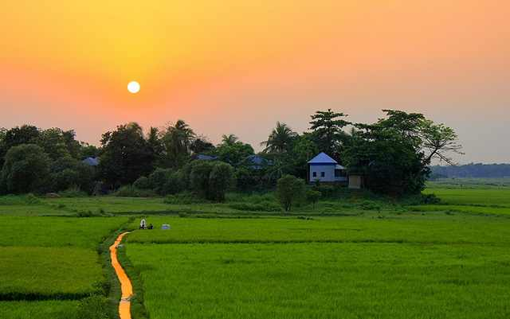
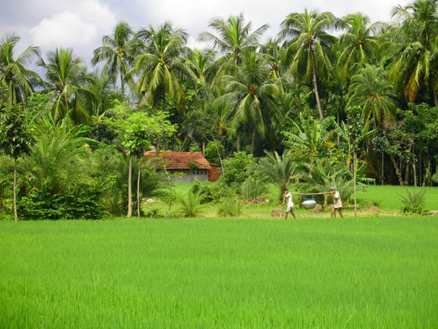
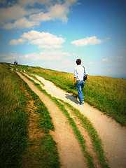

Slide 6
আজকের পাঠ
যাব আমি তোমার দেশে
জসীম উদ্দীন

Slide 7
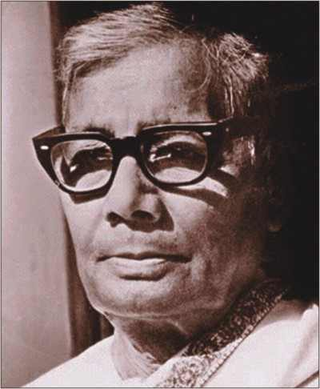
কবির পরিচিতি
কবির জন্ম ১৯০৩ ইং
উল্লেখ যোগ্য কাব্য নকশীকাথারমাঠ,মাটিরকান্না,
ধানক্ষেত
জন্ম স্থান
জেলা ফরিদপুর তাম্বুলখানা গ্রামে
কবির মৃত্যু
১৯৭৬ ইং

Slide 8
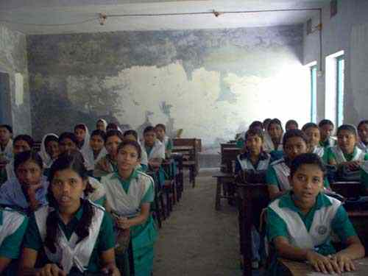
সরাব পাঠ

Slide 9
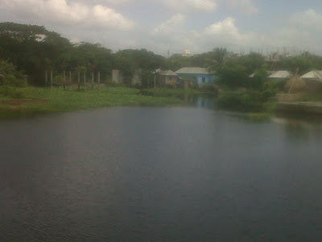
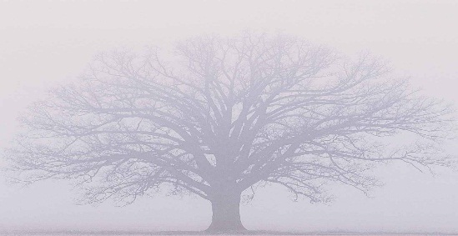
শব্দার্থ
ধল-দীঘী
মস্তা বড় দীঘী
কুশায়া
কুহেলী
চুল
কুন্তুল

Slide 10
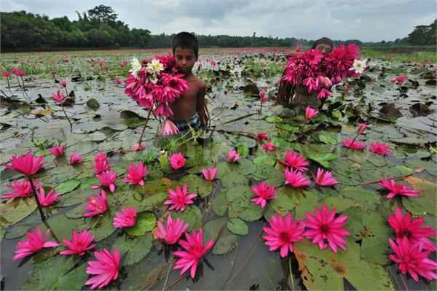

Slide 11
একক কাজ
১|কবি ধল দীঘিতে সাতার কেটে কি তুলবেন?

Slide 12
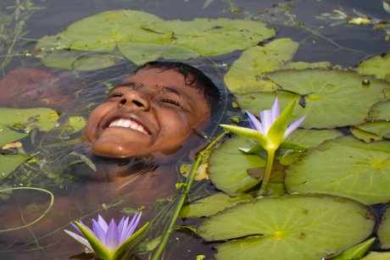
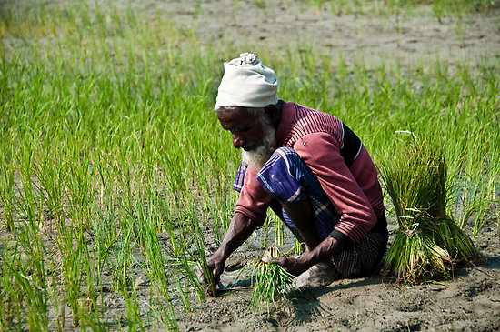
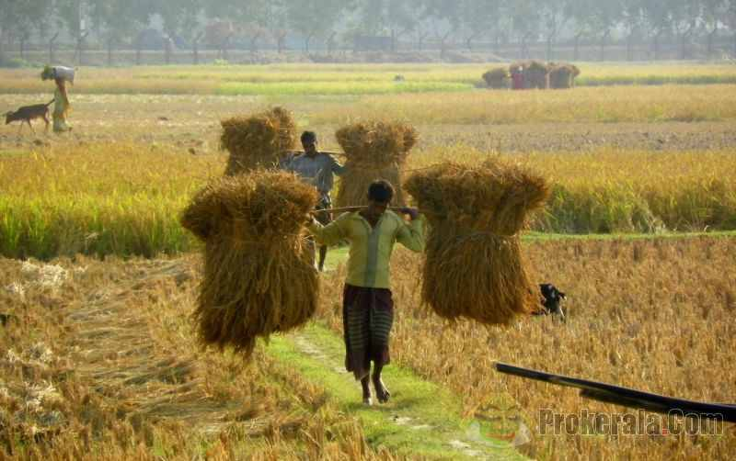
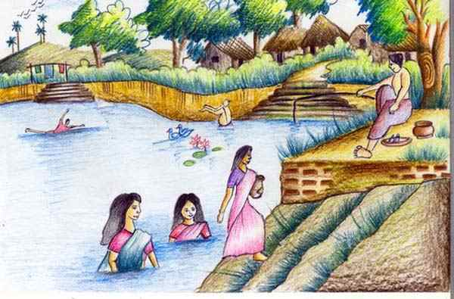

Slide 13
দলীয় কাজ
কবি পল্লী গ্রামে গিয়ে কি কি কাজ করবেন?

Slide 14
মূল্যায়ন
১। পল্লী দুলাল কে?
২। কবি কোথায় যাবার ইচ্ছা প্রকাশ করেছেন?
৩। কবি কেন তার দেশে যেতে চান?

Slide 15
বাড়ীর কাজ
যাব আমি তোমার দেশ কবিতায় কবি মনের ব্যকুল আকুতি বিশ্লেষণ কর।

Slide 16
সবাইকে ধন্যবাদ

